Slide 1
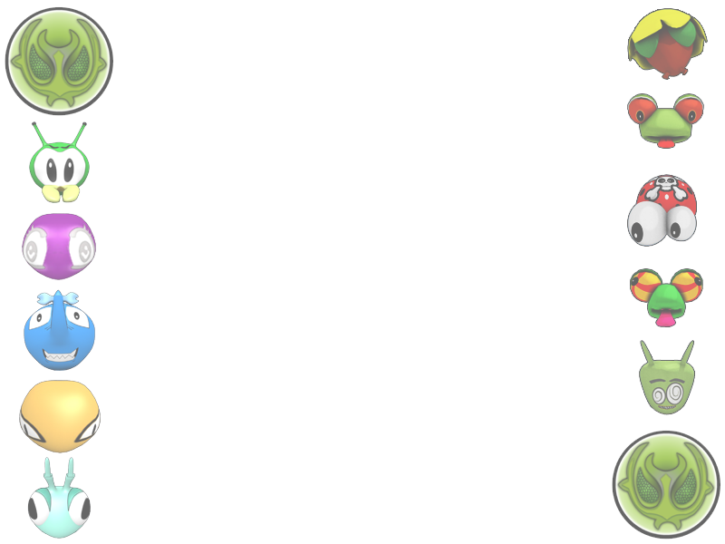
Warbugs
Bugs Team:
• Eder Figueiredo
• Eduardo Fantini
• Paulo Henrique
• Tarcisio Rezende
PUCMINAS 2009

Slide 2
O que é o Warbugs?
MORPG em terceira pessoa
Gráfico 3D
Cartoon e Manga Super Deformed.
Publico alvo: Teen (13 a 17 anos)
Planeta Artrópia: cinco reinos de artrópodes
Vilas e cenários selvagens
Espécies lutam por fama e poder

Slide 3
Motivação
RPG (gostamos)
Mundo persistente
Socialização de jogadores
Jogos em rede
Tema diferenciado (morpg de insetos)

Slide 4
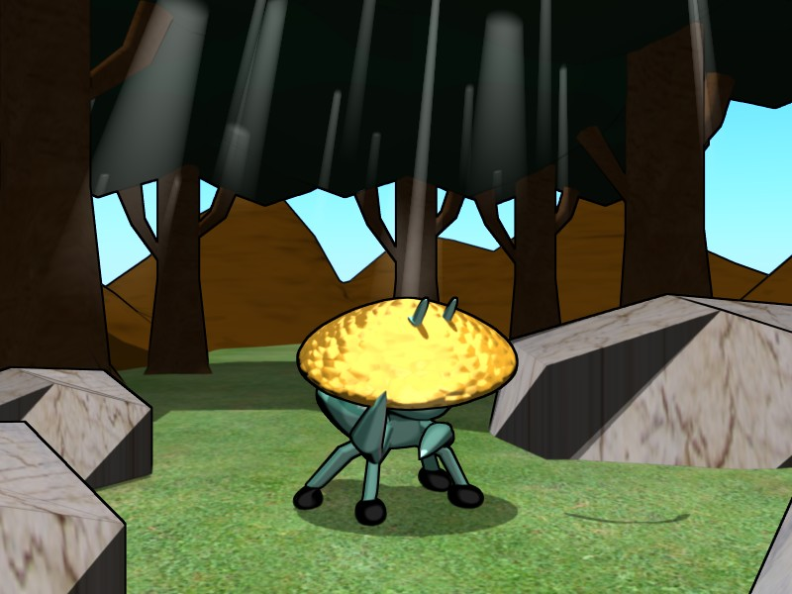
BackStory
Prelúdio – Reino de Insecta e a sexta lua.
Interlúdio – Aliança das seis nações e a derrota do grande líder.
O Grande Inverno
A Grande Guerra

Slide 5
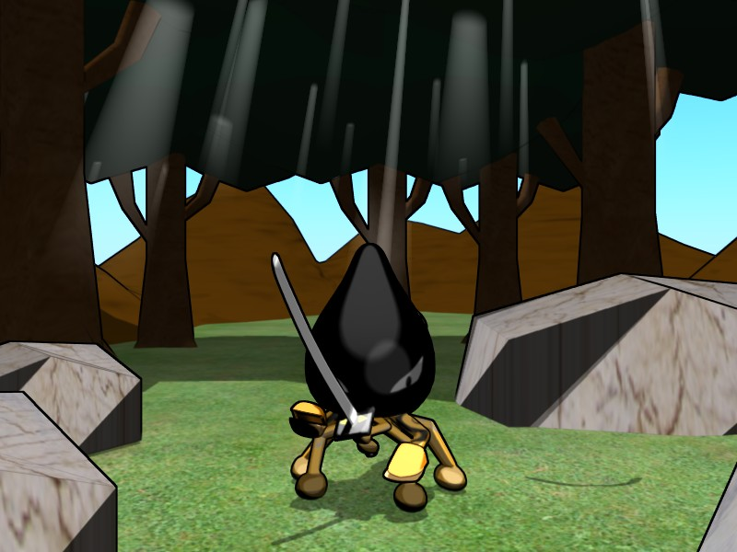
Gameplay
Combate
  Armas
  Armaduras
  Poderes
Comércio
Trocas
Luas
Chat

Slide 6
Cenários
Vilas
Área de Combate
Lago
Welcome to the Jungle’s Bar
Formigueiro
Demo: Vila das Vespas, dos Besouros e um cenário de combate

Slide 7
Personagens
Vespa:
  Disciplinados
  Atiradores de elite
Besouro:
  Barbaros
  Adoradores da bola oito
Formiga e Cupim:
  Pertencentes à antiga civilização
  Perderam poder durante as grandes batalhas de Artrópia.
  Criaturas errantes, sem organização social.

Slide 8
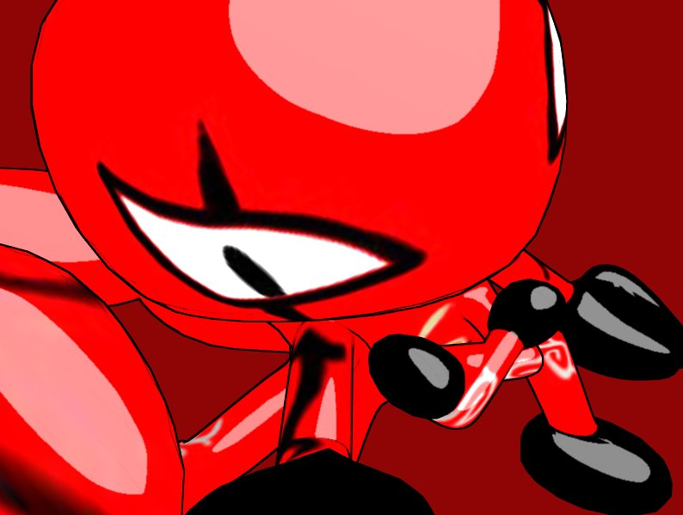
Tecnologias Utilizadas
Irrlicht 1.5
Irrklang 1.1.3c
DirectShow 9.0c
Socket TCP multi-threads
SQL 5.0

Slide 9
Softwares Utilizados
VS C++ 2008
Blender 0.48A
Photoshop CS2
Tortoise 1.6

Slide 10
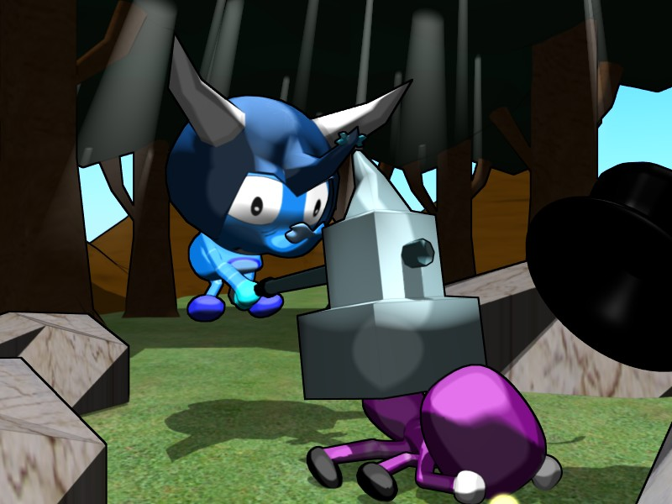
Demonstração do Jogo

Slide 11
Conclusão
Grande desenvolvimento acadêmico
Trabalho em equipe
Superação de vários desafios
Grande desenvolvimento
Impossível planejar o que não se conhece (redes)

